Slide 1
Adventure in NodeJS
ThoughtWorks
@aqingsao

Slide 2
Agenda
Why NodeJS?
Learn from how2read.me
Learn from PokerGame
Notes:
C++出来之后，既面向对象，又兼容C，速度又够快，大家认为是“终极语言”，不需要再出现新的语言了。
Rails->Go->NodeJS

Slide 3
Why NodeJS

Slide 4

Modular JavaScript
Implementation of CommonJS
Easier to encapsulate
Possible to develop large project
Notes:
大家知道，JavaScript是OO，可以封装，可以继承，可以重载。用的最多的是闭包。
但是其全局变量一直饱受诟病。那么有没有更好的办法
全局变量并不邪恶，邪恶的有人会用它来写

Slide 5
“High” performance
Computation intensive(V8 engine)
  Compiling JavaScript to native machine code
  Inline caching
IO intensive
Notes:
V8的性能到底如何，我们用数据来说话

Slide 6
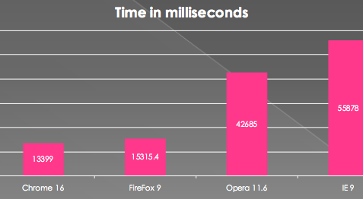
“High” performance

Slide 7
“High” performance
Memory Usage
还不错
Time Usage
Notes:
使用nodeJS做计算密集型的项目？
——其实前面提到的这两个优点，在其他语言中很容易获得。NodeJS真正获得大家青睐的是以下方面：

Slide 8


“High” Performance
Compute intensive
IO intensive(Asynchronous IO)
Notes:
Most web apps are IO intensive

Slide 9

Server Side JavaScript
Almost everybody say “YES” to JavaScript
Notes:
对很多开发人员来说，使用完全陌生的语言开发，会有一种天生的恐惧：
怎么写代码？
不会写测试？
怎么技术选型？
可能有些人胆大心细，啥都敢做。但其实更比你更恐惧的是项目负责人（可以讲例子：HIS系统）
而JavaScript作为使用最广泛的语言之一，具有先天的优势。

Slide 10
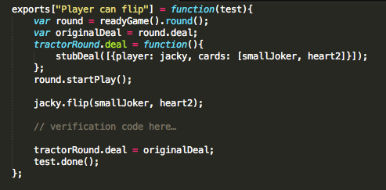
Not difficult to test
Test frameworks(Jasmine/Jessie/NodeUnit)
Easy to stub

Slide 11

Open Community
Notes:
如果是半年以前，我会把nodeJS modules太多列为bad part，为什么呢？
会让人挑花眼，不知如何挑选，甚至选择一个“错误”的module；比如之前一个项目选择的webSocket，还有sqlite3关系型数据库。
随着node的发展，一个粗制滥造的module用户少，缺少维护，逐渐推出历史舞台。一些优秀的module则越来越普遍。

Slide 12

Third Party Modules
Notes:
如果是半年以前，我会把nodeJS modules太多列为bad part，为什么呢？
会让人挑花眼，不知如何挑选，甚至选择一个“错误”的module；比如之前一个项目选择的webSocket，还有sqlite3关系型数据库。
随着node的发展，一个粗制滥造的module用户少，缺少维护，逐渐推出历史舞台。一些优秀的module则越来越普遍。

Slide 13
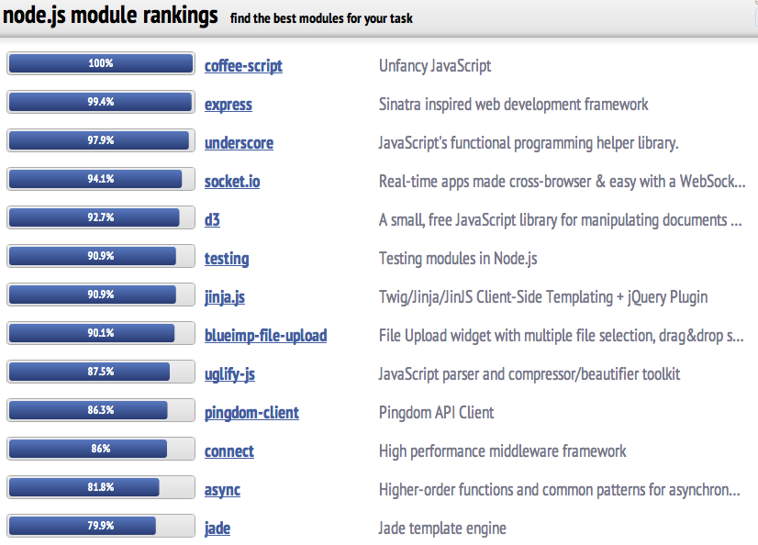
Modules
Notes:
如果是半年以前，我会把nodeJS modules太多列为bad part，为什么呢？
会让人挑花眼，不知如何挑选，甚至选择一个“错误”的module；比如之前一个项目选择的webSocket，还有sqlite3关系型数据库。
随着node的发展，一个粗制滥造的module用户少，缺少维护，逐渐推出历史舞台。一些优秀的module则越来越普遍。

Slide 14
If modules not work, you can…
Easy to develop your own module
A nodeJS implementation for DBDeploy
  Migrate
  Rollback
    only 150 lines
Notes:
比如nodejs缺少关系型数据库的dbdeploy工具，自己开发一个，包括完整的migrate、rollback功能，不过150行代码

Slide 15
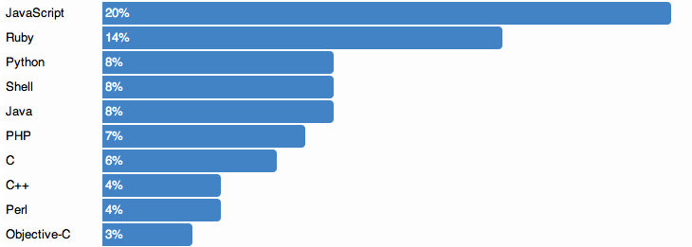
Why NodeJS
Most popular in GitHub

Slide 16
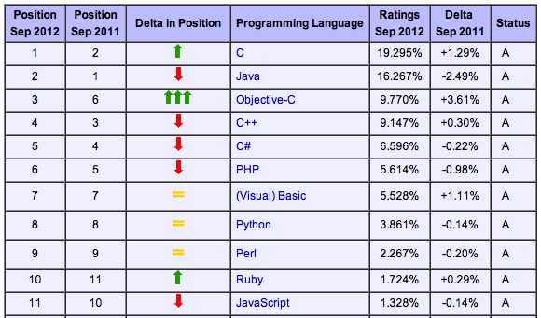
Why NodeJS
TIOBE

Slide 17
Why NodeJS
不突出，但均衡

Slide 18
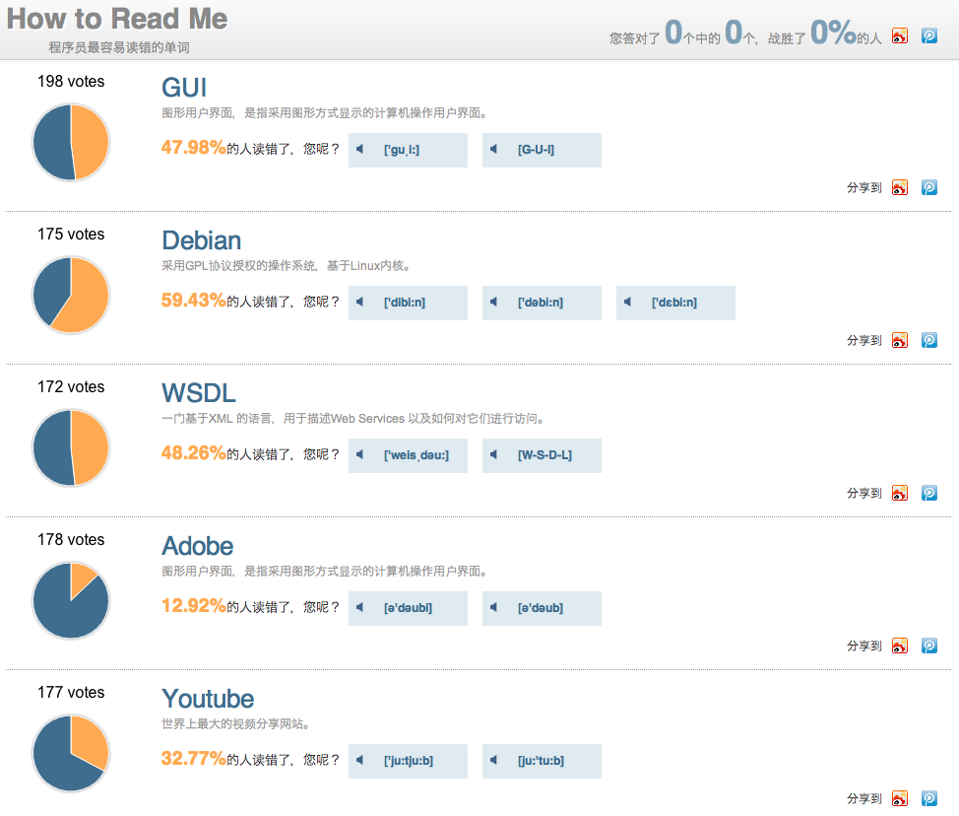
Learn from how2read.me

Slide 19
Static/Dynamic Size For Homepage

Slide 20
Client Templating
Server
HTML
Browser
Server
Template
Data
Browser

Slide 21
Client Templating
60.1%

Slide 22
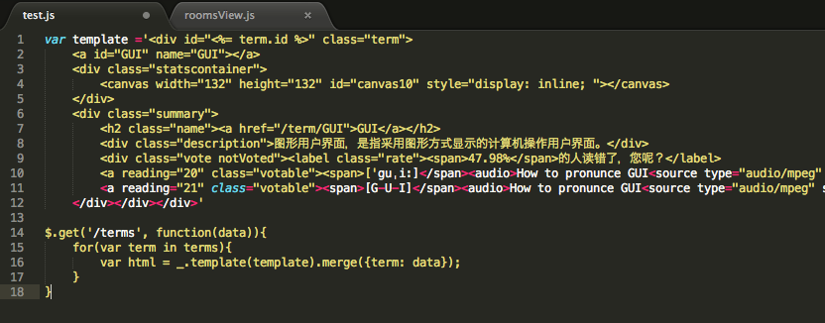
Client Templating
Template as a String or a hidden div
Syntactic Conflict
Notes:
Underscore/trimpath

Slide 23
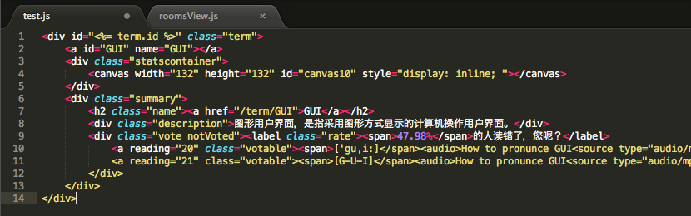
Client Templating
Write template in a separate file
Easy to cache
Notes:
EJS的优势：
1. “客户端、服务器端通用”
2. 单独的模板文件
其语法一般，如果大家喜欢velocity的语法，可以开发velocityJS版本

Slide 24
Client Templating
60.1%
25.3%

Slide 25
Learn from PokerGame
My Goal
Tech stack
RequireJS
Backbone MVC
Reuse domain model from client
Notes:
异步编程模型，对首次尝试者是一个挑战

Slide 26
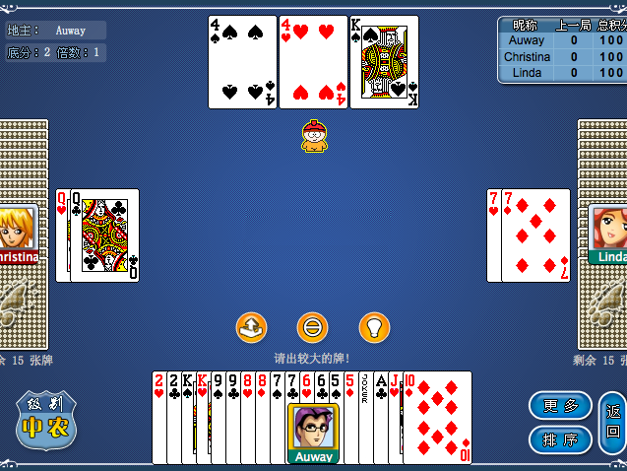
My Goal
Notes:
No performance

Slide 27
Tech Stack
Server side
  Express
  Template Engine(Jade/EJS)
  WebSocket(socket.io)
Client side
  WebSocket(socket.io)
  AJAX + DOM
Notes:
Socket.io: both server side and client side could use this one library

Slide 28
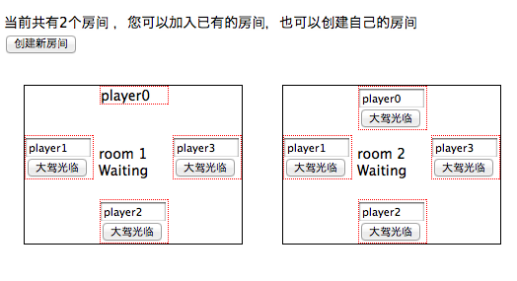
Tech Stack
Notes:
Socket.io: both server side and client side could use this one library

Slide 29

Tech Stack
Express/WebSocket(socket.io)/Backbone
  User.canFlip()
    10+ rules
    100% test coverage
Client:
  If(user.canFlip()){show flip button}
Notes:
Socket.io: both server side and client side could use this one library

Slide 30
Tech Stack
Server side
  NodeJS require -> RequireJS
  Backbone Model
Client side
  AJAX + DOM -> Backbone MVC
Notes:
Socket.io: both server side and client side could use this one library

Slide 31
RequireJS
Implementation of AMD
  Module loader
  Asynchronous
  For both client side and server side
var require = require(‘express’);
var app = express.createServer();
…
requirejs(['express’], function(express){
var app = express.createServer();
…
}
Notes:
Socket.io: both server side and client side could use this one library

Slide 32
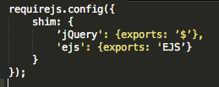
RequireJS
Non-requirejs libraries
    jQuery/jQuery plugin
    Rgraph…
Notes:
Socket.io: both server side and client side could use this one library

Slide 33
Reuse domain model for client
define(['app/rooms’], function(Rooms){
var RoomsView = Backbone.View.extend({
initialize: function(){
var rooms = new Rooms();
…
};
});
return RoomsView;
}
文艺JavaScript

Slide 34
Reuse domain model from client
define(['app/rooms’], function(Rooms){
var RoomsView = Backbone.View.extend({
initialize: function(){
var rooms = new Rooms();
…
};
});
return rooms;
}
Wrice Once, Run Twice
Notes:
Socket.io: both server side and client side could use this one library

Slide 35

Rebuild domain model from client
Backbone Model.toJSON()
满状态客户端复活
Notes:
Attributes: where data are stored
Object method/class method: behaviour
toJSON(): Return a copy of object attributes for JSON

Slide 36
Rebuild domain model from client
// serialize
var room = new Room();
var json = room.toJSON();
// deserialize
var newRoom = new Room();
newroom.setAttributes(json);

Slide 37
Rebuild domain model from client
Does not work for cascading objects:
  room: Model ->(Object) -> Model
    Seats: Collection -> (Array) -> Array
      Player: Model -> (Object) -> Object
        Cards: Collection -> (Array) -> Array
          Suit: Model -> (Object) -> Object
            name: String -> (string) -> String

Slide 38
Rebuild domain model from client
Customize our own fromJSON() method
Room.fromJSON: function(json){
var room = new Room();
room.set({seats: Seats.fromJSON(json.seats)});
return room;};
Seats.fromJSON: function(json){
var seats = new Seats(json.seats);
seats.set({player: Player.fromJSON(json.player)});
return seats;}
Notes:
我们需要一个功能：满状态原地复活。而Backbone并没有提供，但是这一块的逻辑相对固定，可以开发为一个单独的模块。

Slide 39
Rebuild domain model from client
Backbone.sync(method, model, [options])
  Create-> POST /collection
  Read -> GET /collection[/id]
  Update -> PUT /collection/id
  Delete -> DELETE /collection/id
Backbone MVC
  Model changed, View will be rendered

Slide 40
Rebuild domain model from client
How much code can be reused?
?
Notes:
我们需要一个功能：满状态原地复活。而Backbone并没有提供，但是这一块的逻辑相对固定，可以开发为一个单独的模块。

Slide 41
Rebuild domain model from client
How much code can be reused?
I can answer if 2013 comes
Notes:
我们需要一个功能：满状态原地复活。而Backbone并没有提供，但是这一块的逻辑相对固定，可以开发为一个单独的模块。

Slide 42
How long will NodeJS be popular
At least 2-3 years
Notes:
我们需要一个功能：满状态原地复活。而Backbone并没有提供，但是这一块的逻辑相对固定，可以开发为一个单独的模块。

Slide 43
Q&A?
Notes:
我们需要一个功能：满状态原地复活。而Backbone并没有提供，但是这一块的逻辑相对固定，可以开发为一个单独的模块。

